Slide 1
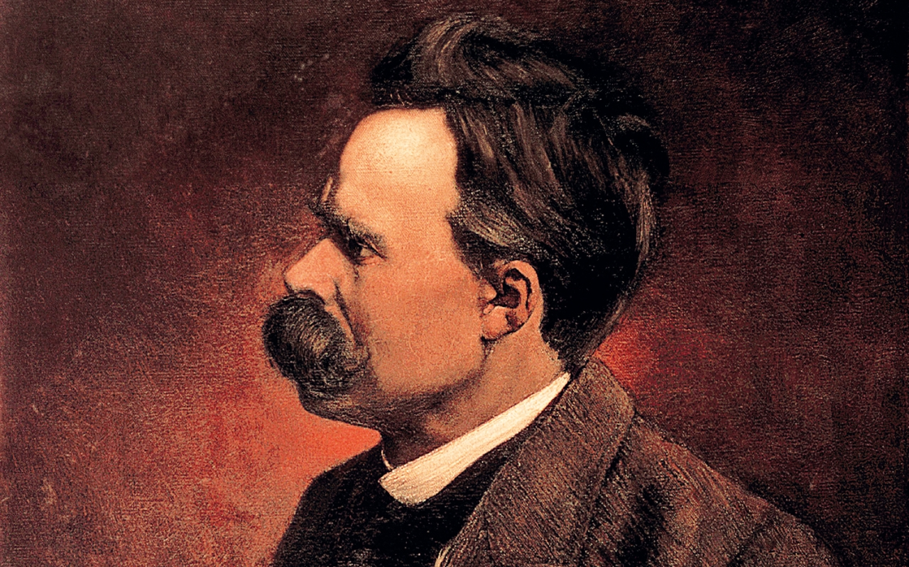
F. Nietzsche

Slide 2

Feuerbach, Sleiermacher, Spinoza
Crítica a la metafísica
Propuesta vitalista
Perspectivismo: rechazo a lo universal
La muerte de Dios
La voluntad de Poder
El eterno retorno
El superhombre
Influencias al satanismo moderno de La Vey
Vicente Santuc: la posibilidad de un cristianismo vitalista

Slide 3
Artículo recomendado: Feuerbach y Nietzsche: la reducción antropológica de la religión y el sentido del cristianismo (P.U.Rodriguez, 2010) EN: https://dialnet.unirioja.es/servlet/articulo?codigo=3699356
Feuerbach y Nietzsche son los principales críticos del cristianismo del siglo XIX. Ambos filósofos piensan a Dios como una creación humana. Sin embargo, hay varias diferencias entre La esencia del cristianismo y El Anticristo.
De acuerdo con Feuerbach, a través de la religión el hombre conoce su propia esencia. Hay una antropología oculta en la religión cristiana y la filosofía del futuro debe exponerla.
Para Nietzsche, el dios de los cristianos ha sido producido por un tipo de hombre decadente. Únicamente destruyendo el cielo cristiano, la tierra podrá llegar a ser un mundo humano.

Slide 4
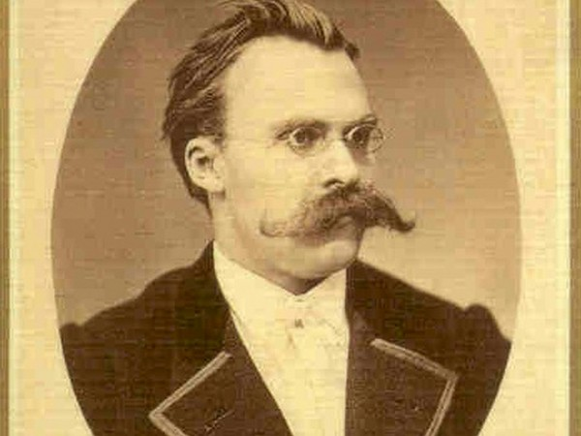
Obras recomendadas:
El nacimiento de la tragedia (1872)
Humano, demasiado humano (1878)
Así hablaba Zaratustra (1885)
Más allá del bien y el mal (1886)
La Gaya ciencia (1887)
Genealogía de la moral (1887)
El crepúsculo de los ídolos (1888)
El anticristo (1888)
Ecce Homo (1888)

Slide 5
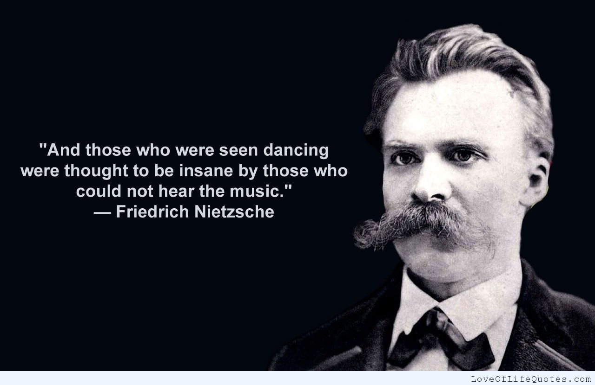

Slide 6
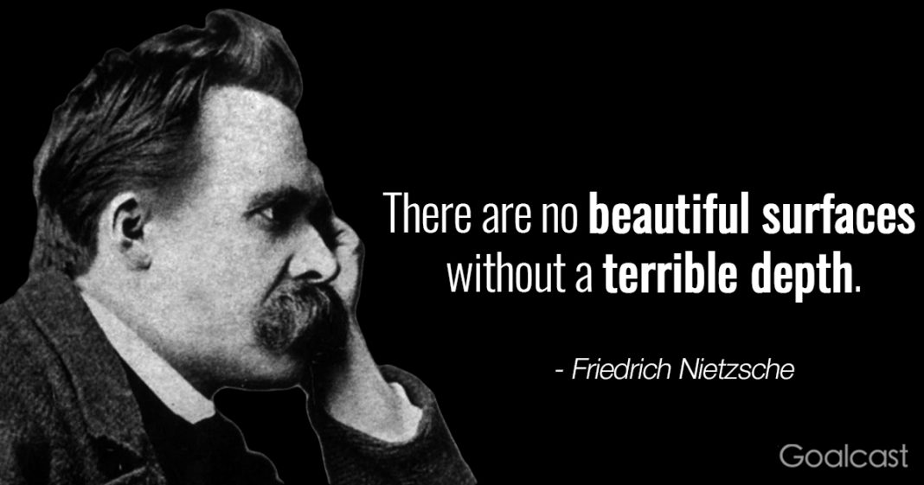

Slide 7
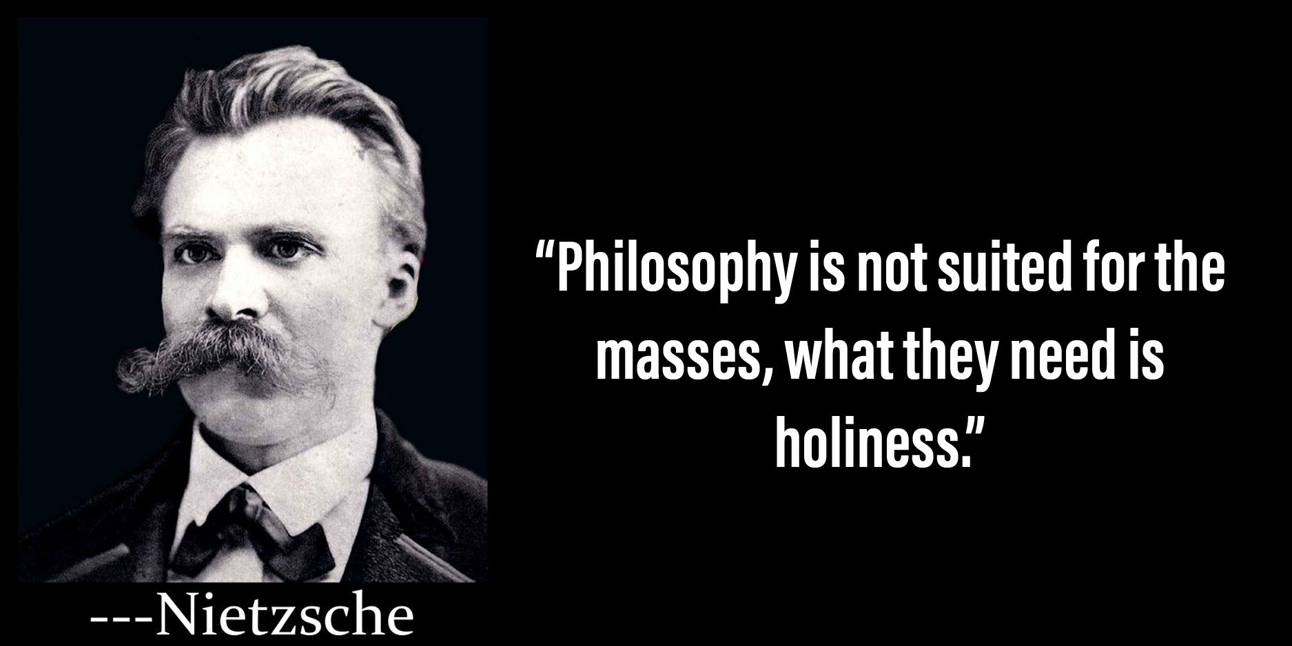

Slide 8
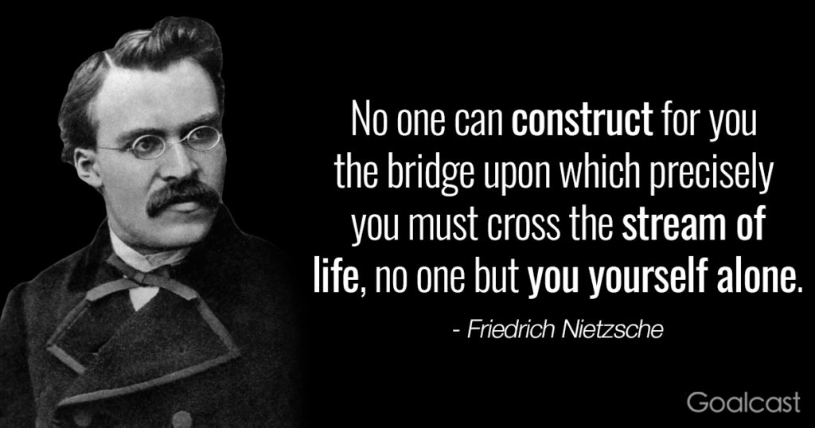

Slide 9


Slide 10
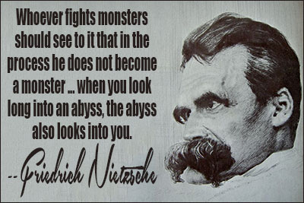

Slide 11
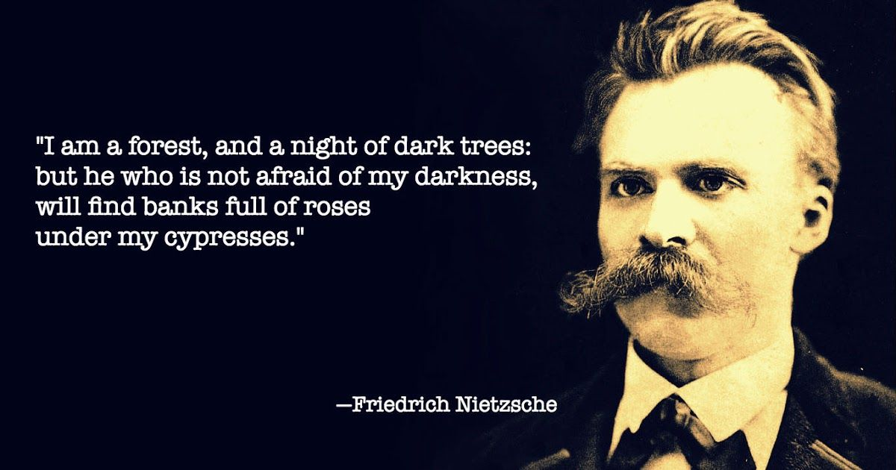

Slide 12
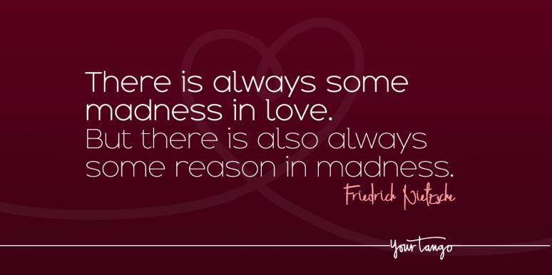

Slide 13
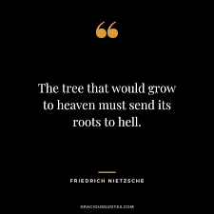
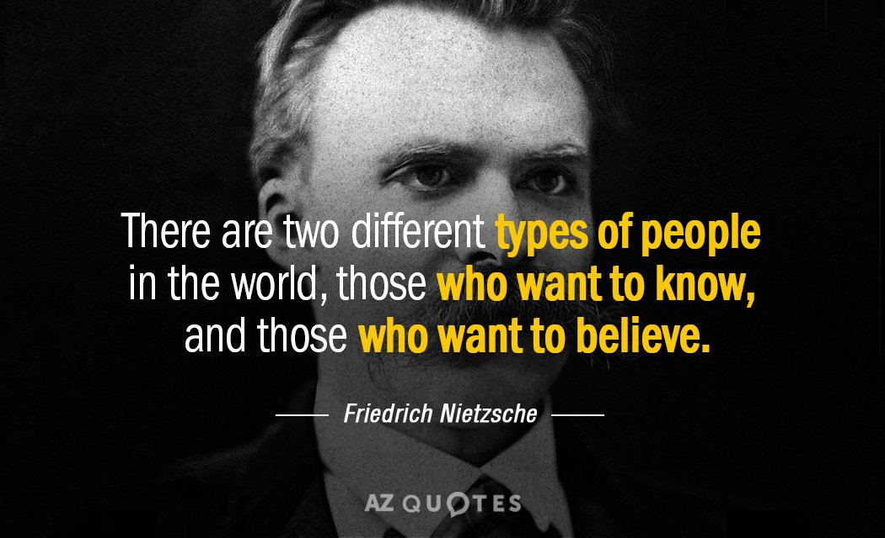

Slide 14
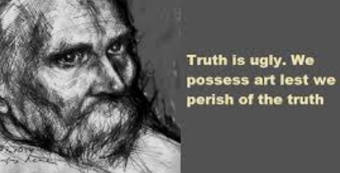
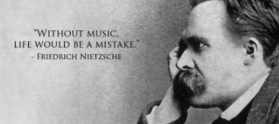

Slide 15
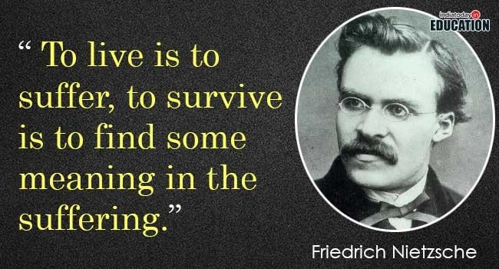

Slide 16
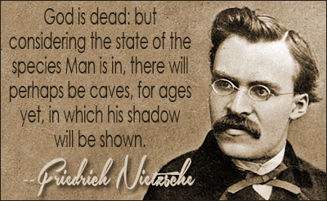

Slide 17
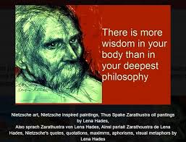

Slide 18
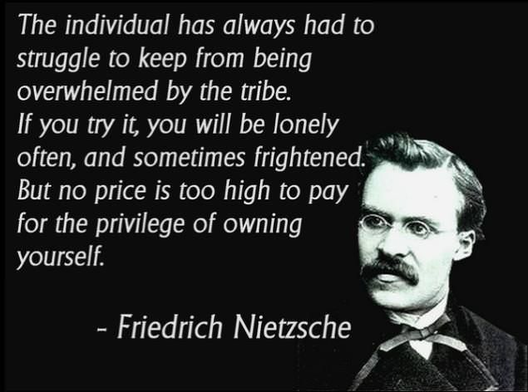

Slide 19
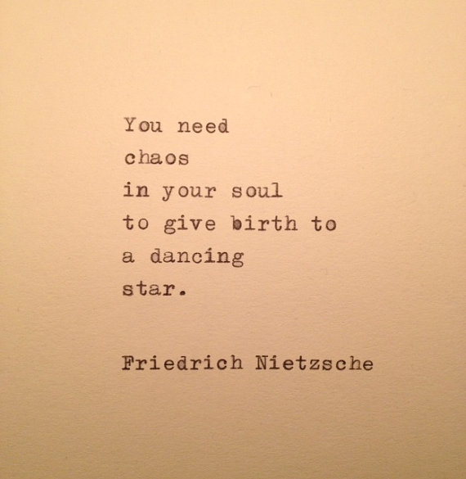

Slide 20
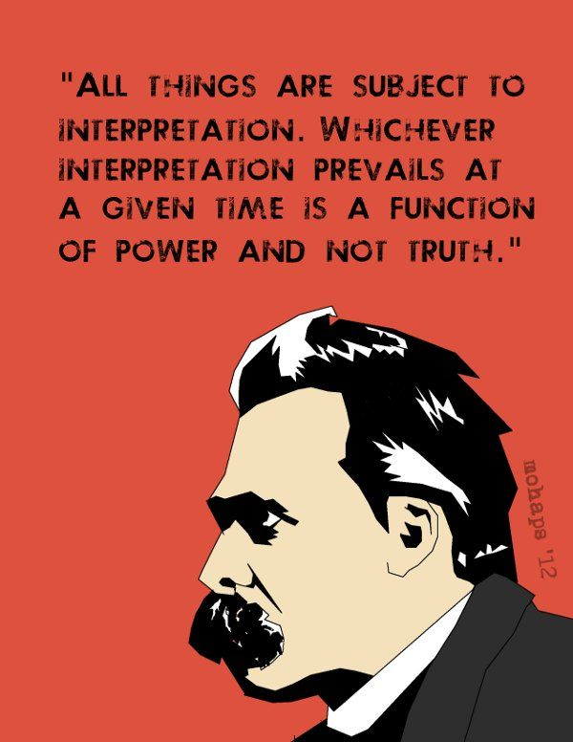
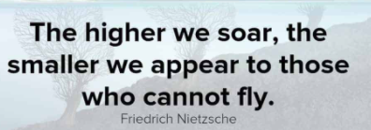
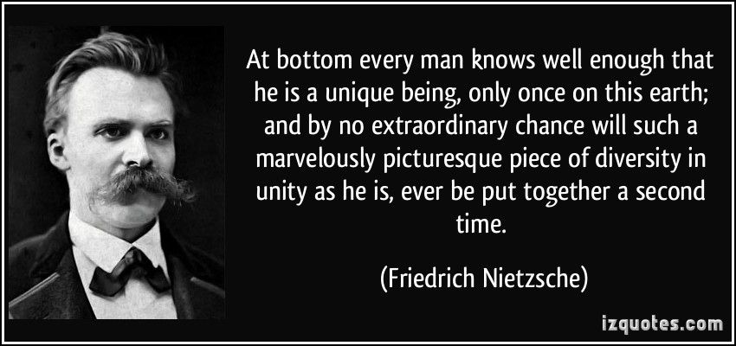

Slide 21
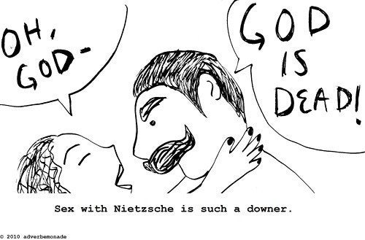
¿En qué sentido “Dios ha muerto”?
Debemos tener en cuenta la monarquía y la moral. Consideremos que el siglo XIX supone grandes transformaciones: la industrialización, revoluciones sociales constantes, el tránsito de una monarquía con reyes decapitados a un estados naciones con luchas de clases, y en este contexto, la aparición de nacionalismos. En el pasado, la monarquía plasmaba ideales religiosos. Los límites de la razón moderna cada vez manifiestan mayores límites, y en este sentido, la idea de una moral universal se ve desacreditada.
La idea de Dios articula tanto la moral como el régimen político, y es en este sentido que Dios ha muerto, por cuanto la racionalidad de la teología que subyace a toda epistemología, ética, política y psicología se ve cuestionada y rechazada. Esto se ve respaldado con la caída de los imperialismos y sus colonias, y la independencia de naciones colonizadas. (Específicamente: la rev. Francesa, la independencia de EEUU y América.)

Slide 22
Fragmentos de “El crepúsculo de los Ídolos”
1 La ociosidad es la madre de toda psicología. ¿Cómo?; ¿será la psicología un vicio?
3 Dice Aristóteles que para vivir en soledad hay que ser animal o dios. Falta aclarar que hay que ser lo uno y lo otro: filósofo.
6 En su naturaleza salvaje es donde uno se repone más eficazmente de su antinaturalidad, su espiritualidad...
7 ¿Es posible que el hombre sea tan sólo un yerro de Dios? ¿O Dios tan sólo un yerro del hombre?
11 ¿Puede darse un burro trágico? ¿Puede admitirse el caso de alguien que sucumbe bajo una carga que no puede llevar ni arrojar?... He aquí el caso del filósofo.
12 Quien tiene su ¿por qué? de la vida se las arregla poco más o menos con cualquier ¿cómo? El hombre no aspira a la felicidad; a no ser los ingleses.
15 -Los hombres póstumos-como yo-, son entendidos peor que los actuales, pero atendidos mejor. Más estrictamente: no se nos entiende jamás; de ahí nuestra autoridad...

Slide 23
18 Quien no sabe introducir su voluntad en las cosas introduce en ellas, al menos, un sentido: creyendo que hay en ellas una voluntad (principio de la “fe”).
21 Hay que ir a la busca de situaciones donde no sea permitido tener virtudes ficticias, en las que uno, como el bailarín en la cuerda, se precipite o se sostenga; o se arroje...
22 “Los hombres malos no tienen canciones”.-¿Cómo es que los rusos tienen canciones?
24 Buscando los principios y orígenes, uno se convierte en un cangrejo. El historiador, de tanto mirar hacia atrás, termina por creer también hacia atrás.
33 ¡Cuán poco se requiere para ser feliz! El sonido de una gaita. Sin música, la vida sería un error. El alemán se imagina incluso a Dios cantando canciones.
36 Los inmoralistas, ¿hacemos algún daño a la virtud? Creo que no, del mismo modo que los anarquistas no hacen daño a los príncipes. Solamente desde que se dispara contra ellos, se sienten más firmemente instalados en sus tronos. Moraleja: hay que disparar contra la moral.

Slide 24
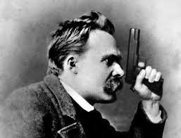
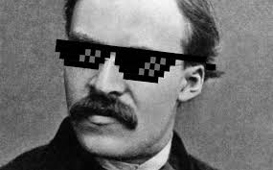

Slide 25
Fuente: https://www.filco.es/ideas-nietzsche-mejores-citas/
Nietzsche es uno de los personajes más famosos e influyentes de la filosofía y buena parte de ese éxito viene de sus demoledoras máximas. Perfecto aforista, el filósofo alemán nos ha brindado algunas frases que han pasado a la posteridad, y no sólo en el pensamiento. A partir de una selección de sus citas, hacemos a continuación una guía rápida sobre su pensamiento y su aportación al mundo de las ideas.
1 Irracionalismo
«La cultura occidental está viciada desde su origen. Su error, el más pertinaz y peligroso de todos, consiste en instaurar la racionalidad a toda costa». El ocaso de los ídolos
Uno de los principales fundamentos de la filosofía de Nietzsche es la negación de que el ser humano es un ser racional. Para él, por el contrario, es la irracionalidad su característica principal, de ahí que desprecie a casi todos los filósofos anteriores.

Slide 26
2 Consecuencias del racionalismo
«La ciencia ha sido hasta ahora un proceso de eliminar la confusión absoluta de las cosas mediante hipótesis que lo explican todo; un proceso originado en la repugnancia del intelecto por el caos». La voluntad de poder
Cuando Nietzsche critica el racionalismo, ataca también sus consecuencias, como, en este caso, la ciencia. No la idea del conocimiento en sí, sino aquello que representa: la debilidad. El hombre necesita saber, investigar, conocer, etc. porque es un ser débil. No es capaz de aceptar el caos de la realidad. No es capaz de vivir sin certezas. Primero, usó a los dioses para explicar aquello que no conocía, y después, usó a la ciencia para dar un sentido racional a lo que le rodea. En ambos casos, se equivoca.

Slide 27
3 Críticas a los filósofos griegos
«No puede negarse que el error más grave, que jamás fue cometido, ha sido un error dogmático: la invención del espíritu puro y del bien en sí de Platón». Más allá del bien y del mal
Nietzsche era contrario a la mayoría de los filósofos anteriores, pero tenía un punto clave de la historia en el que posar su odio: Sócrates. Desde él en adelante, se había desarrollado esa idea de que el ser humano es un ser racional, manteniéndose la misma durante milenios. Una idea que Nietzsche atacará siempre con saña.

Slide 28
4 Contra la religión
«Todos los conceptos de la Iglesia se hallan reconocidos como lo que son, como la más maligna superchería que existe, realizada con la finalidad de desvalorizar la naturaleza, los valores naturales; el sacerdote mismo se halla reconocido como lo que es, como la especie más peligrosa de parásito, como la auténtica araña venenosa de la vida…». El anticristo
Probablemente uno de los sectores más criticados por Nietzsche es el de la religión, y fue la cristiana la que más sufrió sus ataques. Nietzsche proclamó que Dios había muerto y que los dogmas morales del cristianismo (pacifismo, tolerancia, amor fraterno, etc.) no son más que elementos falsos y manipuladores, fruto de una filosofía débil que trata, mediante dichos principios, de frenar y debilitar al fuerte, con quien de otro modo no puede competir.

Slide 29
5 Esclavitud moral
«¿Queréis que el hombre bueno, sea modesto, diligente, bienintencionado y moderado? A mí se me antoja el esclavo ideal». La voluntad de poder
Esas ideas, supuestamente morales, son vilipendiadas por Nietzsche, que tratará de forjar una nueva visión del hombre en la que primen la fuerza y la determinación.

Slide 30
6 Inmoralidad de la ética tradicional
«El triunfo de un ideal moral se logra por los mismos medios inmorales que cualquier triunfo: la violencia, la mentira, la difamación y la injusticia». La voluntad de poder
Gran parte del trabajo de Nietzsche se basa en demostrar que la mayoría de los principios que defiende la ética anterior a él son falsos. Nada más que meras palabras que están completamente alejadas de la realidad. Detrás de todo supuesto principio moral existe una idea vil. La moral tradicional ha de ser destruida para poder crear una nueva.

Slide 31
7 El freno moral al hombre
«La religión ha degradado el concepto del hombre; su consecuencia es la noción de que todo lo bueno, grande y verdadero es de naturaleza suprahumana y sólo se alcanza por obra de la gracia (…) El cristianismo es una doctrina que predica la obediencia». La voluntad de poder
Esta cita une ambos conceptos: por un lado, la maldad intrínseca del cristianismo y su ideal moral; por otro, la negación de lo que esa misma entiende que es grande y virtuoso (clemencia, caridad, altruismo, pacifismo). El cristianismo y su código es un freno para el hombre, que le impide llegar a su máximo potencial.

Slide 32
8 La virtud del egoísmo
«¡Cómo pudo enseñarse a despreciar los instintos primordiales de la vida e inventarse un alma, un espíritu, para ultrajar el cuerpo! ¡Cómo puede enseñarse a concebir la premisa de la vida, la sexualidad, como algo impuro! ¡Cómo puede buscarse en la más profunda necesidad vital, en el egoísmo estricto, el principio del mal y, a la inversa, exaltarse el síntoma típico de decadencia, de contradicción de los instintos –el altruismo y el amor al prójimo (alterismo)–, como el valor superior!». Ecce homo
Egoísmo es una palabra maldita aún hoy. Parece que nada peor puede hacer una persona que ser egoísta. Nietzsche califica de necio tales pensamientos. El hombre es naturalmente egoísta, y está bien que lo sea. Es su vida de la que ha de hacerse responsable, no pedir a los demás que vivan para él. Es él mismo quien ha de solucionar sus problemas y alcanzar sus sueños, sin lloriquear. Todo lo que nace de la naturaleza del hombre es bueno, y nada de lo que defiende el código impuesto podrá cambiar la realidad. Nietzsche odia el altruismo, la obligación moral de que uno sólo es bueno si renuncia a su propia vida para vivir para los demás. Un invento de los débiles para poder vivir a costa de los fuertes y brillantes.

Slide 33
9 El Superhombre
«El hombre es una cuerda tendida entre la bestia y el superhombre, una cuerda sobre un abismo». Así habló Zaratustra
Según Nietzsche, el hombre actual, con su moral decadente y débil, ha de ser superado. ¿Cuál es la meta? Convertirse en Superhombre. Un ser con una moral nueva, poderosa. El Superhombre determinará sus propios valores y vivirá de acuerdo a la realidad de su naturaleza. El Superhombre tendrá virtudes como la fortaleza, la determinación, la pasión y la crueldad. No dará cuenta de sus actos a nada ni a nadie, porque será un líder que decidirá el qué, cómo y cuándo de todo aquello que ocurra en su vida.

Slide 34
10 La superación de la religión
«Os diré lo que es el superhombre. Es el sentido de la tierra. ¡Yo os conjuro, hermanos míos, a que permanezcáis fieles al sentido de la tierra y no prestéis fe a los que os hablan de esperanzas ultraterrenas! Son destiladores de veneno. Son despreciadores de la vida; llevan dentro de sí el germen de la muerte y están envenenados. La Tierra está cansada de ellos; ¡muéranse pues de una vez!». Así habló Zaratustra
Para el filósofo alemán, la llegada del Superhombre será la muerte de la religión. Una vez que la humanidad comprenda que ellos son los que deciden su código de valores, que no han de responder ante ningún Dios y que no han de respetar el código moral con que los débiles tratan de dominarlos, todo cambiará. Y no habrá piedad para ellos. El Superhombre no muestra clemencia, que no es más que un vicio convertido en virtud por los débiles.

Slide 35

Lo siguiente puede herir susceptibilidades. No se busca convencer o imponer nada a nadie, con fines pedagógicos y en el horizonte del desarrollo del pensamiento crítico, queremos exponer cómo ha influido el pensamiento de Nietzsche. No se pretende ofender a nadie, sino incentivar la apertura y tolerancia.

Slide 36
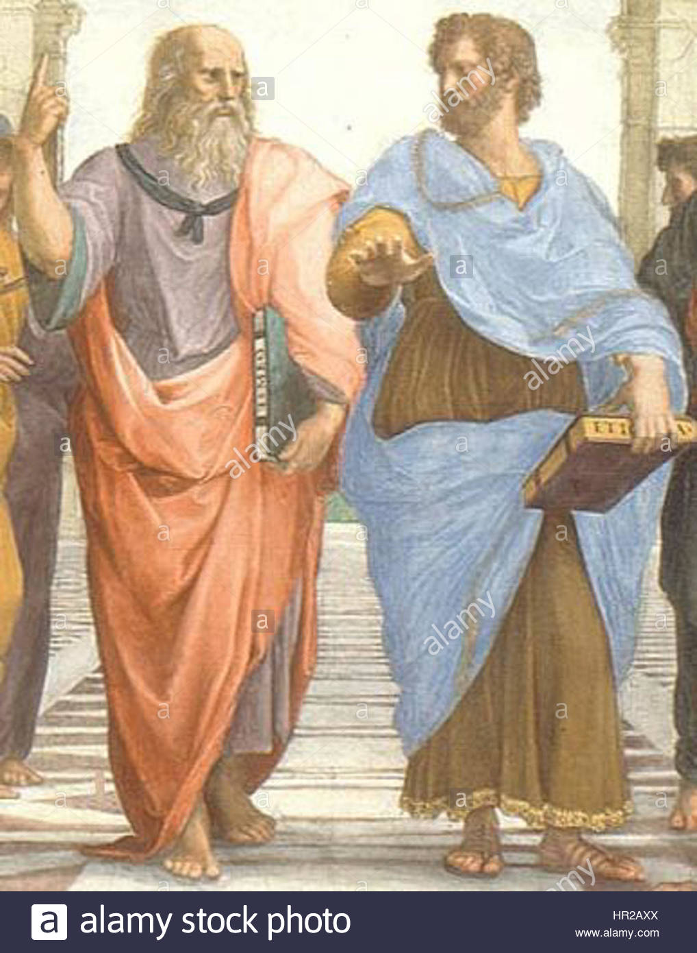
Do not give opinions or advice unless you are asked.
Do not tell your troubles to others unless you are sure they want to hear them.
When in another’s lair, show him respect or else do not go there.
If a guest in your lair annoys you, treat him cruelly and without mercy.
Do not make sexual advances unless you are given the mating signal.
Do not take that which does not belong to you unless it is a burden to the other person and he cries out to be relieved.
Acknowledge the power of magic if you have employed it successfully to obtain your desires. If you deny the power of magic after having called upon it with success, you will lose all you have obtained.
Do not complain about anything to which you need not subject yourself.
Do not harm little children.
Do not kill non-human animals unless you are attacked or for your food.
When walking in open territory, bother no one. If someone bothers you, ask him to stop. If he does not stop, destroy him.

